Slide 1

Introduction au gestionnaire de livres électroniques et aux médias numériques
Transparents du webinaire du 22 juin 2026

Slide 2
Ordre du jour
Accès aux supports pédagogiques à partir de 2026 (nouveau système)
Le suissetec E-Book Manager : de quoi s'agit-il et à quoi sert-il ?
Différences entre l'environnement personnel et l'environnement professionnel
Normes et directives dans la formation initiale : ensembles et responsabilités
Questions fréquentes issues de la pratique
Notes:
Punkte 1 bis 4 möchte ich heute grösstenteils definieren und abhandeln. Punkt 5 und 6 sind allenfalls Teil einer weiteren Sitzung.

Slide 3
Accès aux supports pédagogiques à partir de 2026 (nouveau système)

Slide 4
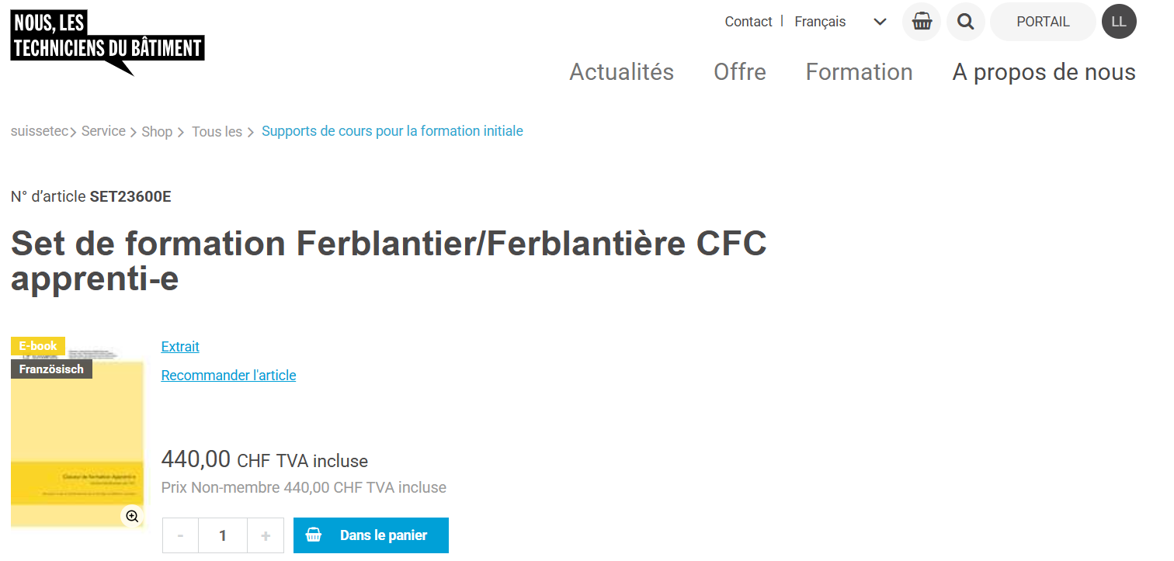
Ajoutez l'article souhaité à votre panier dans la boutique.

Slide 5
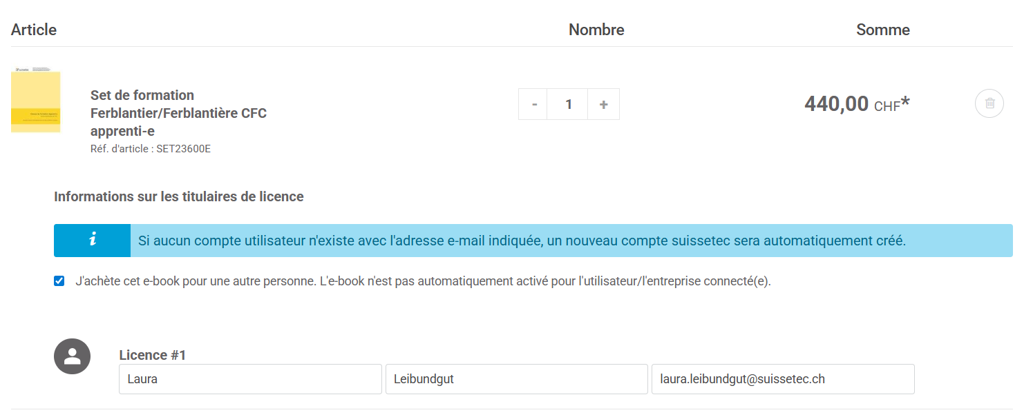
Si j'achète cet article en tant qu'entreprise ou section pour quelqu'un d'autre, par exemple un apprenti, je dois cocher la case correspondante et indiquer les coordonnées de cette personne. Si cette personne ne dispose pas encore d'un compte suissetec, un compte sera automatiquement créé et elle en sera informée par e-mail.

Slide 6
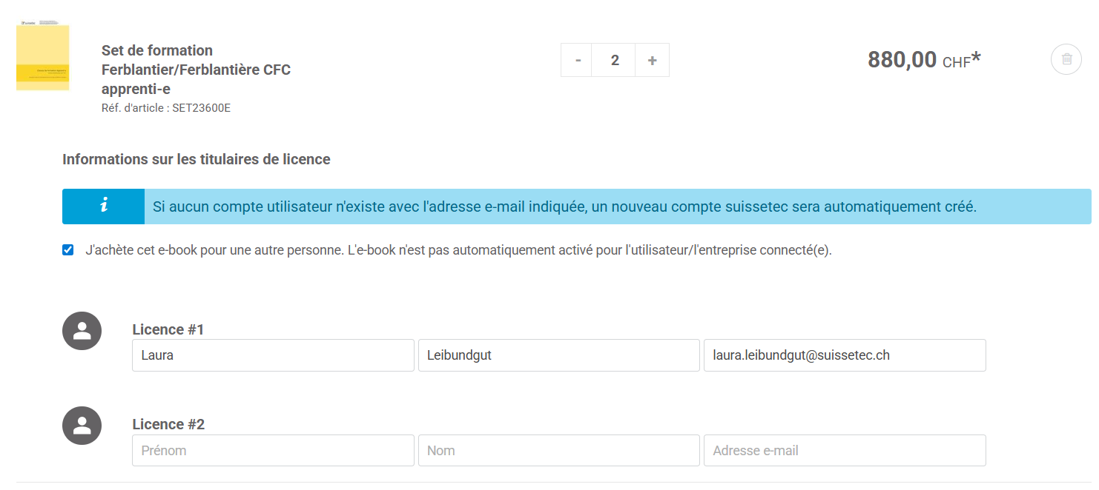
À l'avenir, aucun code ne sera plus nécessaire pour activer le support pédagogique sur le portail suissetec. Cela se fera automatiquement.

Slide 7
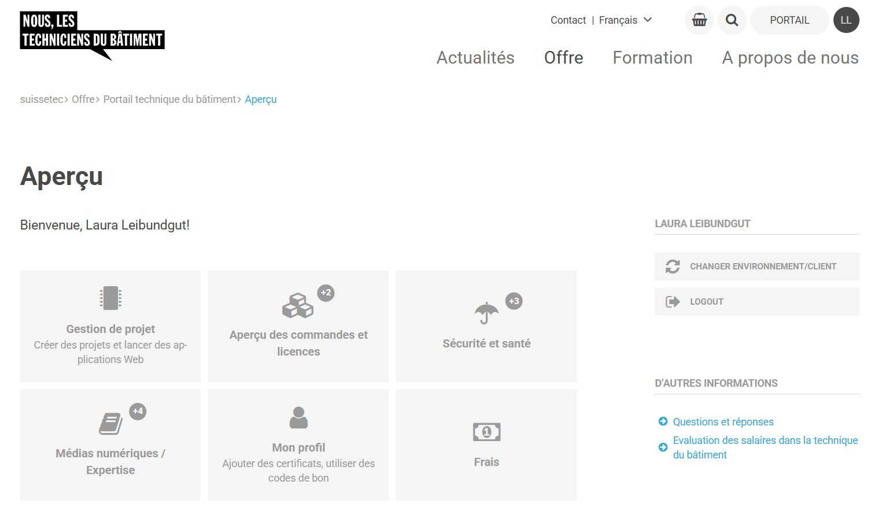
Les articles sous licence sont consultables dans le compte auquel ils ont été attribués, via « Médias numériques/Connaissances spécialisées > Gestionnaire d'e-books ».

Slide 8
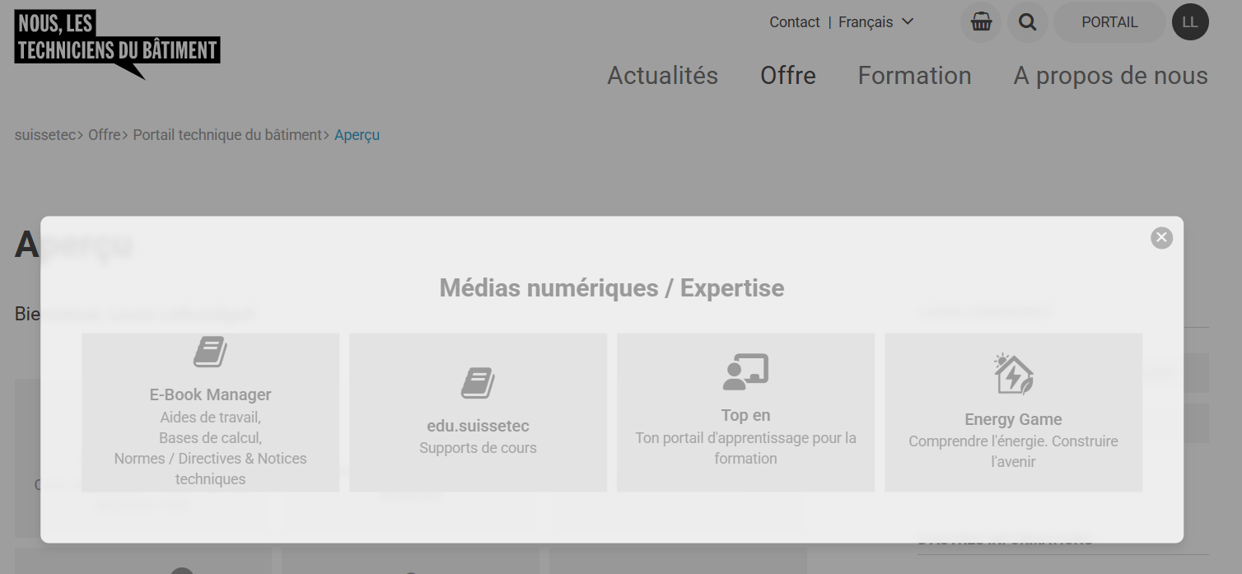

Slide 9
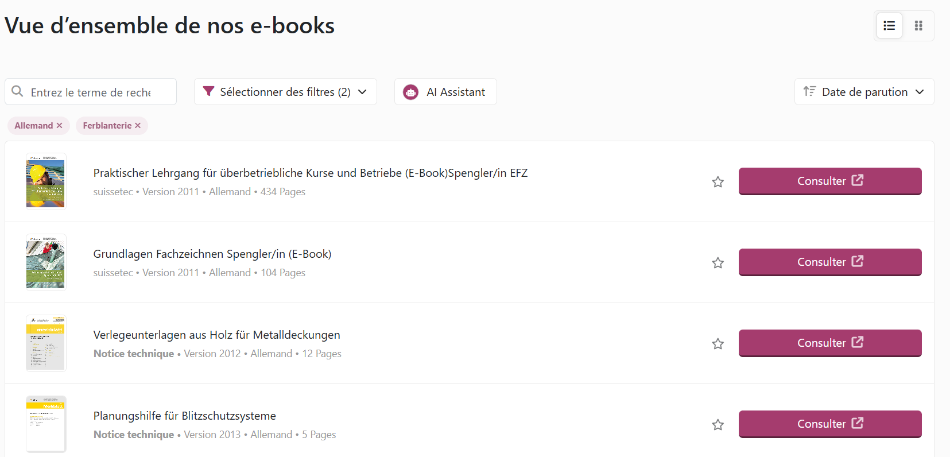

Slide 10
Le gestionnaire d'e-books suissetec : qu'est-ce que c'est et à quoi sert-il ?

Slide 12
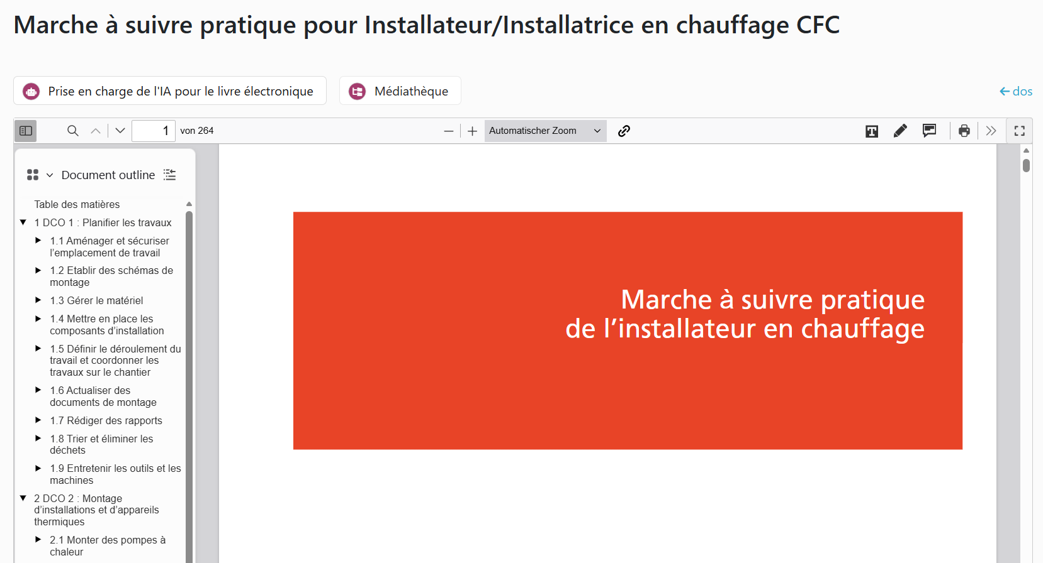

Slide 13
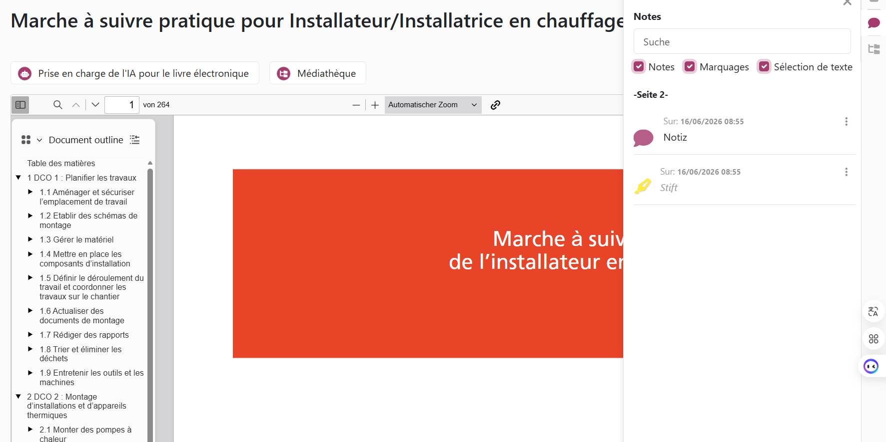

Slide 14
Ce bouton permet d'afficher un lien direct vers cette page. Les personnes qui ont également obtenu une licence pour ce livre peuvent y accéder.

Slide 15
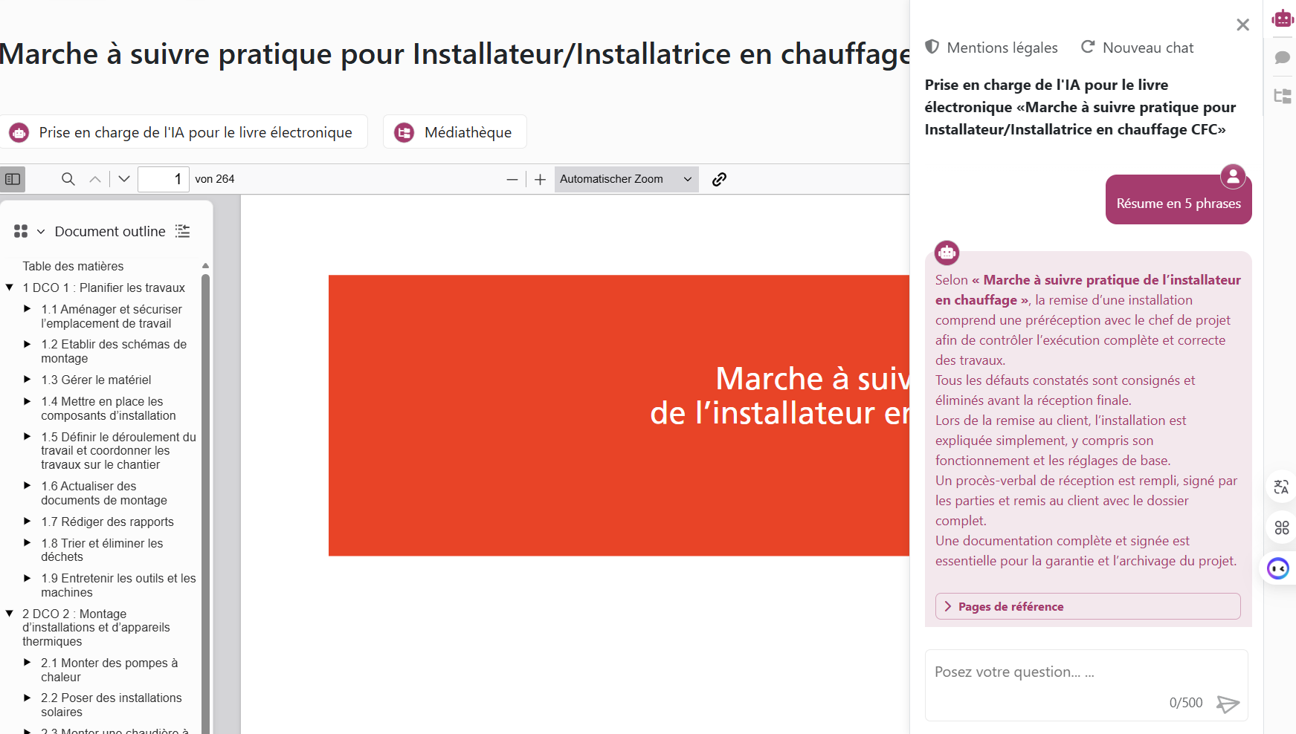

Slide 16
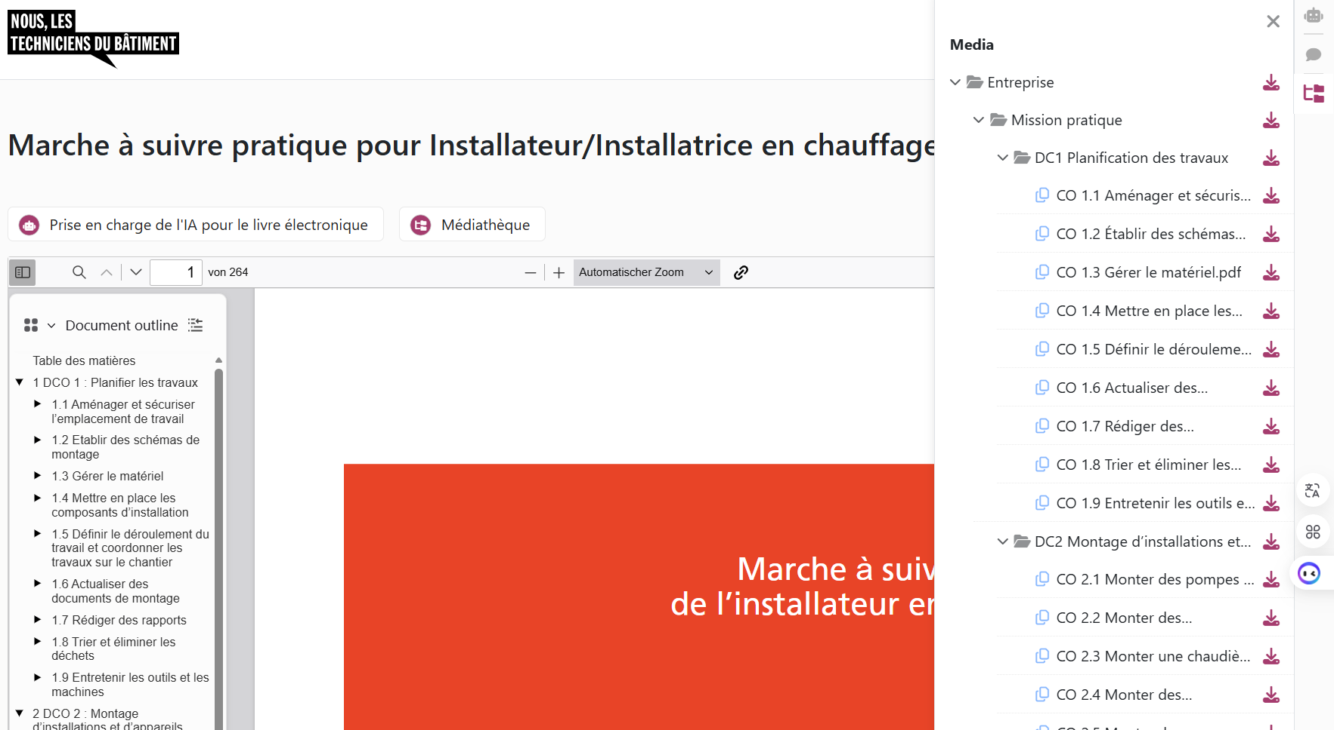
Bibliothèque multimédia

Slide 17
Différences entre l'environnement personnel et l'environnement professionnel

Slide 19
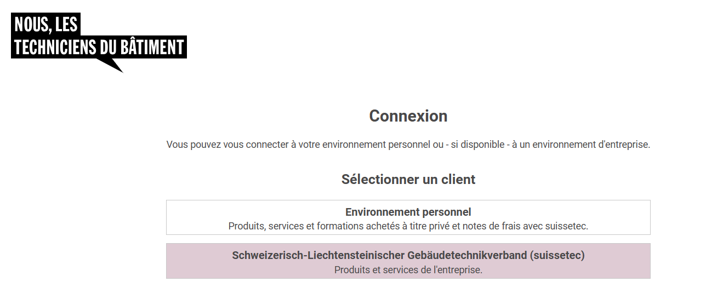
Mandantenwechsel
Pour accéder aux articles que mon entreprise met à ma disposition, je dois changer de mandant.

Slide 20
Ici, je vois toujours sur quel compte je me trouve et je peux changer de client en un seul clic.

Slide 23
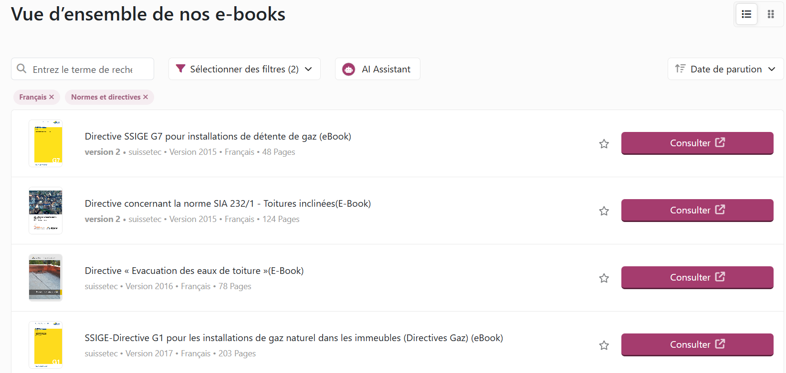

Slide 24
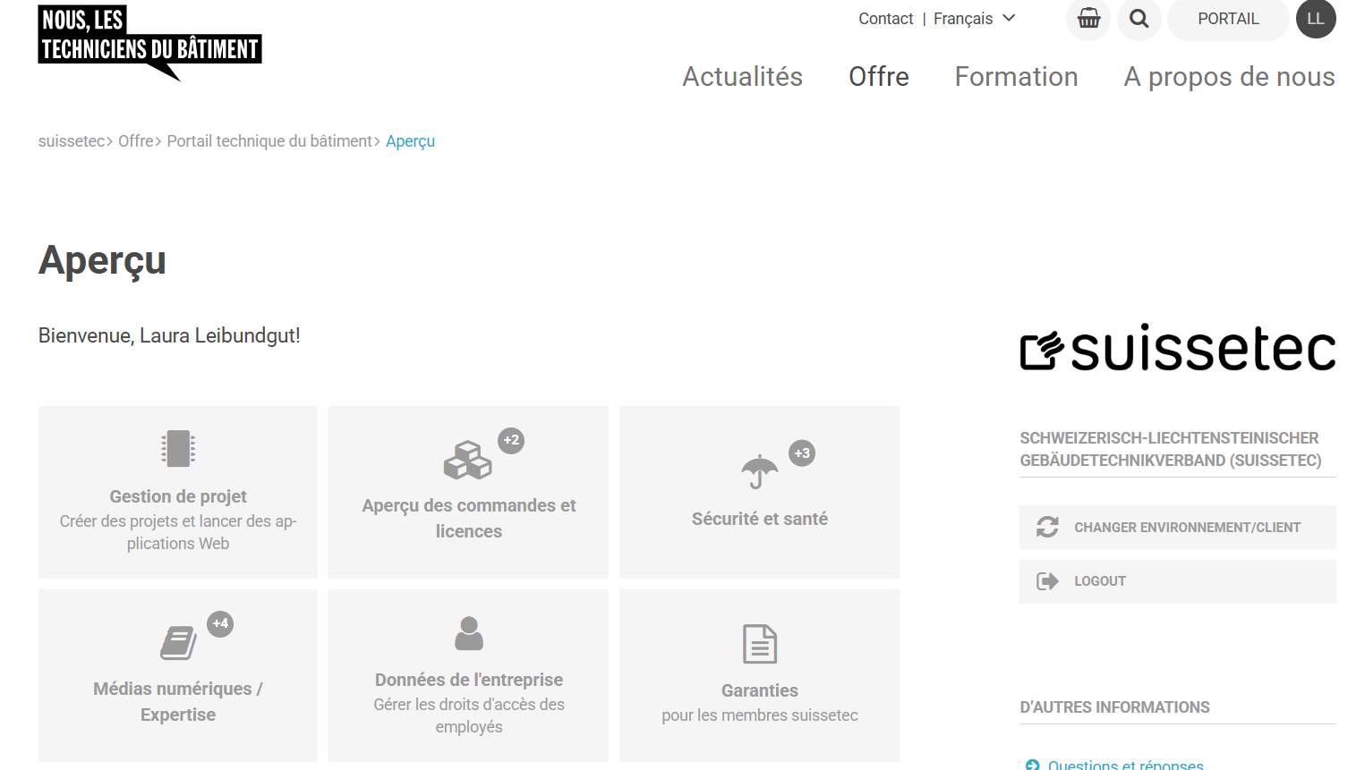
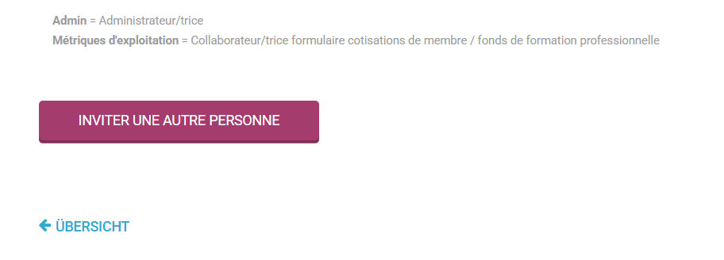
Ajouter des personnes à un compte d'entreprise

Slide 25
Normes et directives dans la formation initiale : ensembles et responsabilités

Slide 26
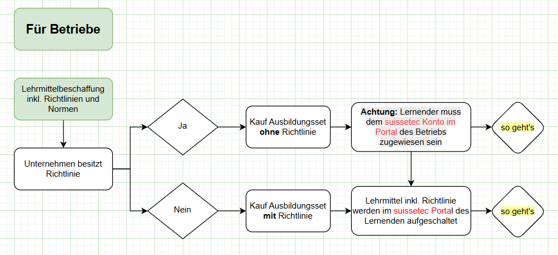
Arbre de décision

Slide 27
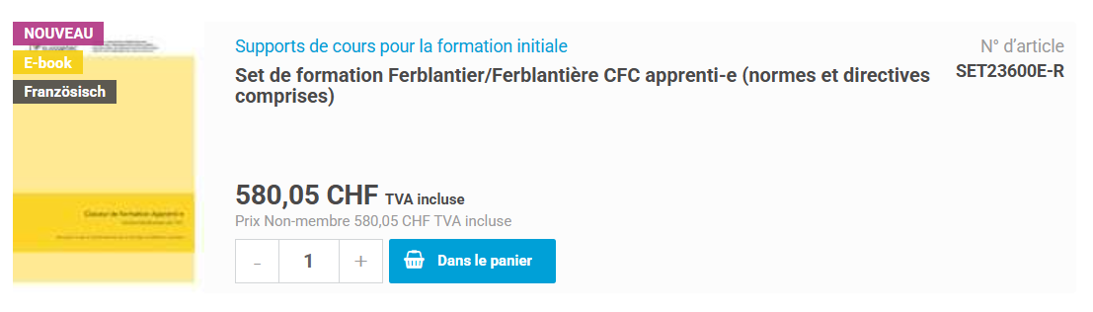
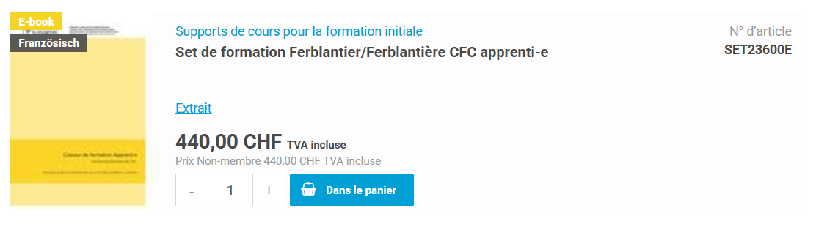
Kits avec ou sans normes et directives

Slide 28
Foire aux questions

Slide 29
J'ai encore un code promotionnel – est-il toujours valable ?
Tous les supports pédagogiques achetés jusqu'à présent et activés à l'aide d'un code promotionnel ou d'un code d'activation restent disponibles sur suissetec.edu (Edubase). Vous pouvez toujours accéder à ces supports pédagogiques directement via Edubase en vous connectant. Les codes promotionnels qui n’ont pas encore été utilisés peuvent toujours être activés via le portail suissetec. Cependant, ces supports pédagogiques ne seront plus activés dans Edubase, mais dans le gestionnaire d’e-books suissetec.
Les supports pédagogiques ne s’affichent pas sur le portail
Assurez-vous d’être connecté avec le bon compte personnel. Les supports pédagogiques sont toujours attribués à un compte personnel et ne sont consultables que sur celui-ci. Les normes et directives peuvent être activées aussi bien sur un compte personnel que sur un compte d’entreprise. Grâce au changement de mandant, les collaborateurs ont accès aux normes et directives d’une entreprise
Je souhaite regrouper tous mes supports pédagogiques au même endroit
Sur demande, nous migrons tous les supports pédagogiques d’Edubase vers l’E-Book Manager. Les supports pédagogiques restent disponibles sur Edubase. Veuillez noter que les kits de formation ne peuvent être migrés que vers l’E-Book Manager dans l’environnement personnel.

Slide 30
Vos interlocuteurs chez suissetec
Thèmes relatifs à la formation initiale (examen quinquennal, révisions, contenus, etc.)
→ Fabienne Mattle, responsable de la formation professionnelle initiale, fabienne.mattle@suissetec.ch
Thèmes relatifs aux supports didactiques (questions et retours sur les ouvrages, plateforme d’apprentissage, etc.)
Laura Leibundgut, cheffe de projet supports didactiques, laura.leibundgut@suissetec.ch
Adresse générale, bildung@suissetec.ch
Thèmes relatifs au portail suissetec (connexion, e-book manager, Edubase, etc.)
Carolin Schlewinski, responsable de la distribution, carolin.schlewinski@suissetec.ch
Questions générales sur tous les thèmes
Adresse générale, service@suissetec.ch

Slide 31
Merci beaucoup!

